Slide 1
PROTECCIÓN DEL MEDIO AMBIENTE, LA BIÓSFERA Y LA BIODIVERSIDAD
A 10 AÑOS DE LA DECLARACIÓN SOBRE BIOÉTICA Y DERECHOS HUMANOS - UNESCO
Comité de Bioética
NUEVO HOSPITAL DE RÍO CUARTO “SAN ANTONIO DE PADUA” Noviembre 2015

Slide 2
Artículo 17 – Protección del medio ambiente, la biosfera y la biodiversidad
Se habrán de tener debidamente en cuenta la interconexión entre los seres humanos y las demás formas de vida, la importancia de un acceso apropiado a los recursos biológicos y genéticos y su utilización, el respeto del saber tradicional y el papel de los seres humanos en la protección del medio ambiente, la biósfera y la biodiversidad.

Slide 3
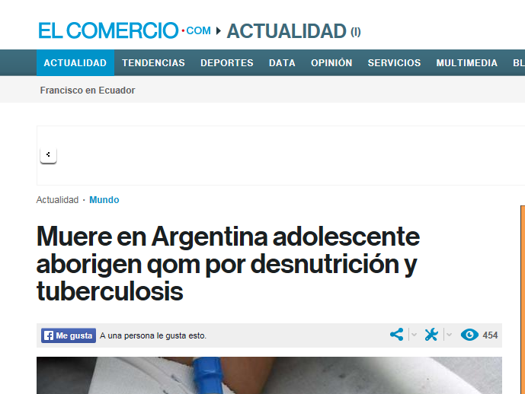
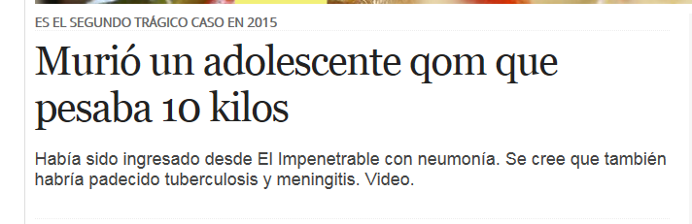
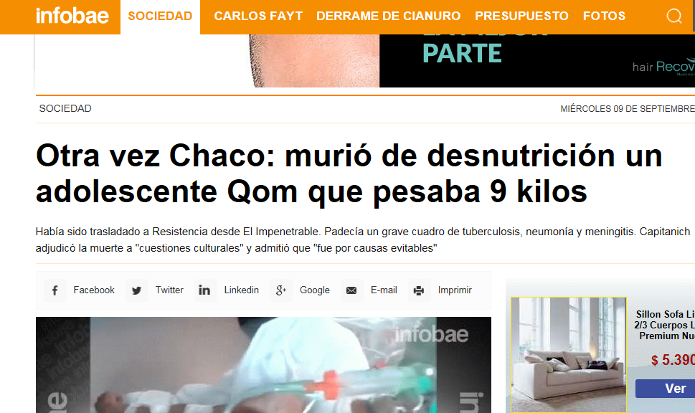
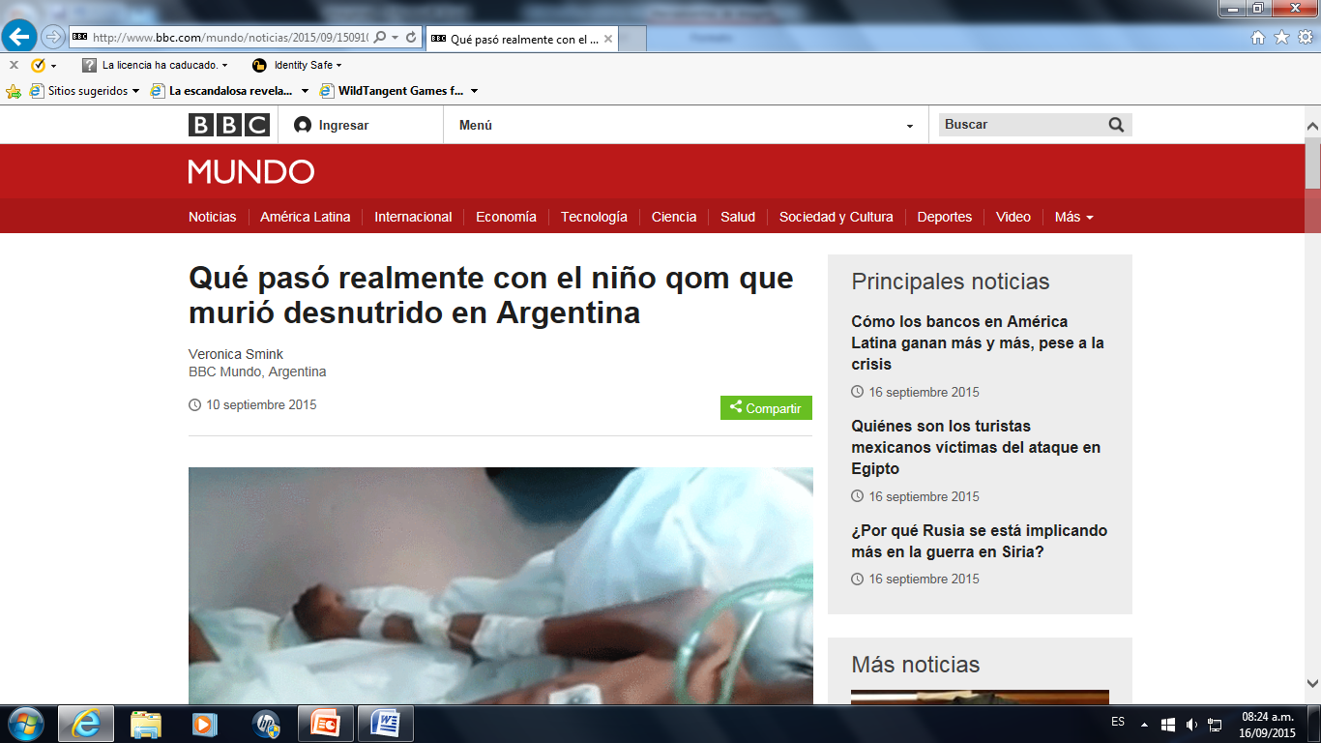
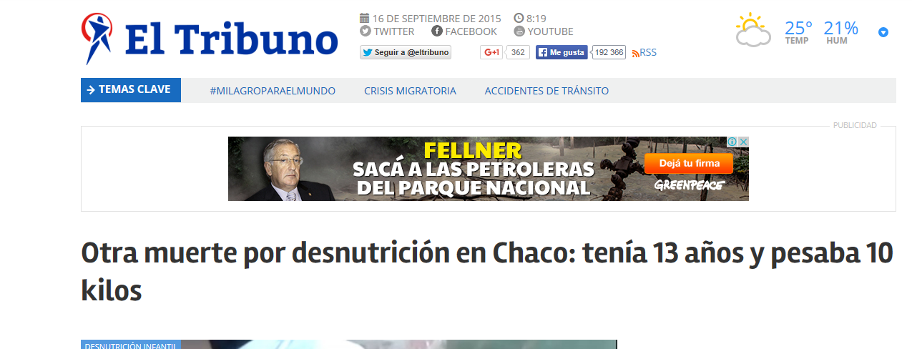

Slide 4
Pueblos indígenas y medio ambiente
370 Millones de personas indígenas ocupan el 20% de las tierras. Representan 5000 culturas diferentes: mayor diversidad cultural del planeta a pesar de ser una minoría numérica.
Las dificultades jurídicas para la posesión de tierras de esta gente es un problema común en casi todo el mundo.
La degradación ambiental y la destrucción de los ecosistemas mediante la explotación comercial de la tierra en la agricultura, la explotación minera y la forestal, y el uso de nuevas tecnologías con esos fines (semillas transgénicas, fertilizantes y plaguicidas, por ejemplo) ha obligando a muchas comunidades a “replegarse” o incluso “reubicarse”, generalmente contra su voluntad.
Como consecuencia de lo anterior el porcentaje de pobreza de esta gente triplica el de la población mundial y representan la tercera parte de los indigentes de zonas rurales.
Al intentar hacer valer sus derechos muchos terminan maltratados, encarcelados o muertos.

Slide 5
Pueblos indígenas y salud
Su esperanza de vida a nivel mundial es en promedio de 20 años menos.
Alta tasa de tuberculosis vinculada a la pobreza, viviendas precarias, falta de acceso a servicios médicos y medicamentos, barreras culturales, diferencias lingüísticas y lejanía geográfica.
Desnutrición originada principalmente por “la degradación ambiental y contaminación de los ecosistemas en los que las comunidades indígenas han vivido tradicionalmente, la pérdida de sus tierras y territorios y la disminución de fuentes tradicionales de alimentos o de su acceso a ellas”

Slide 6
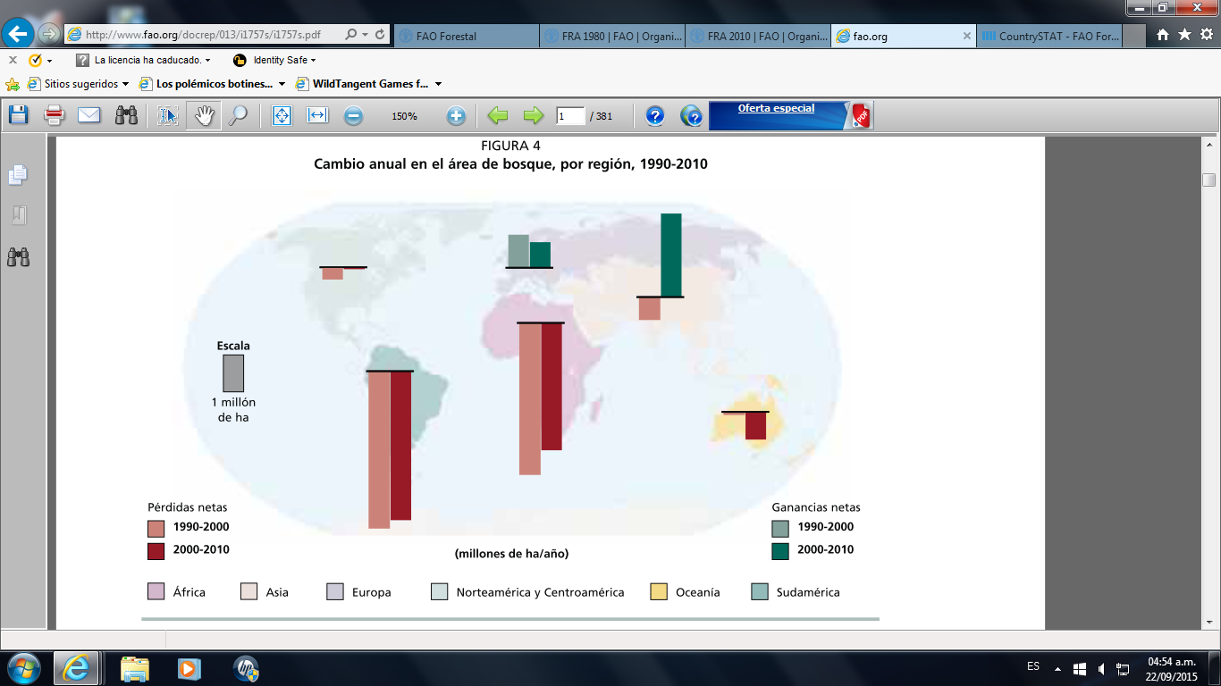
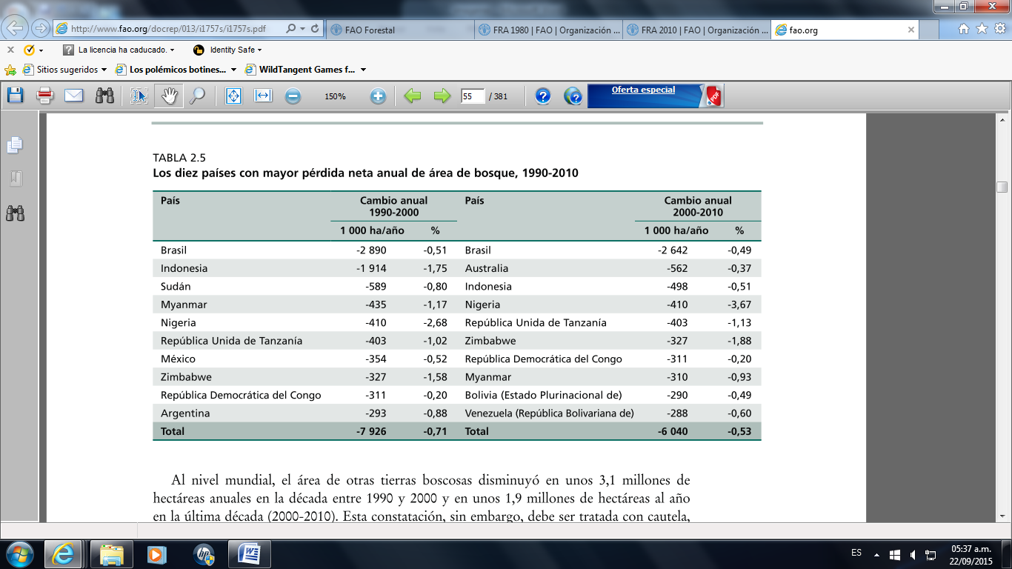
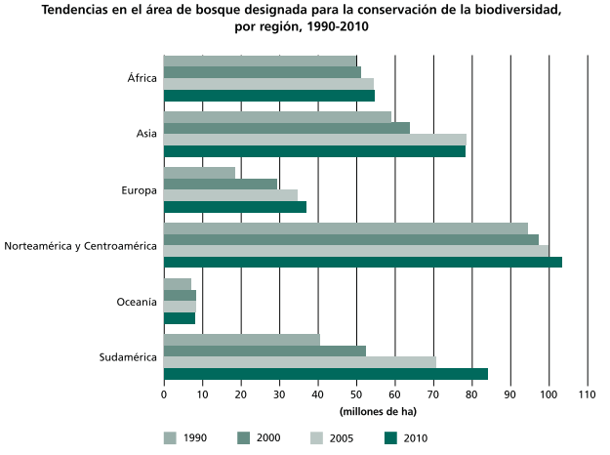
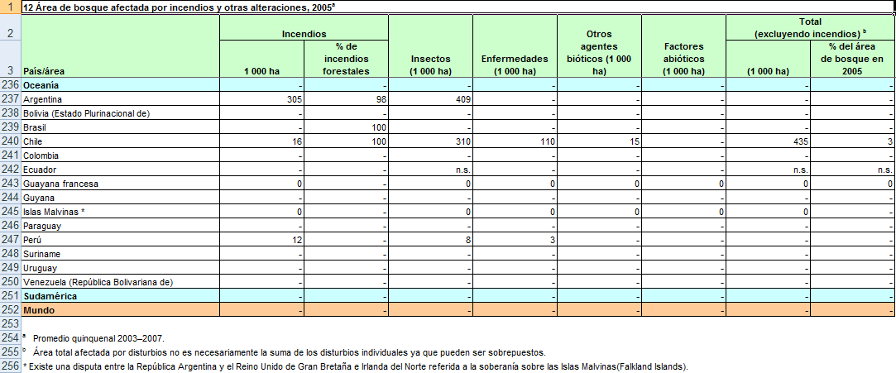

Slide 7
Preguntas:
¿En qué momento hemos “olvidado” esta “sabiduría natural” o “interconexión”, que hoy se hace necesaria una Declaración para recordarnos que debemos proteger nuestro medioambiente?
¿Cómo afecta nuestra intervención en este medio? Está clara la incidencia sobre los seres humanos, pero ¿qué pasa con cada una del resto de las especies?
“Ya no nos quedan ancianos (wichis)”: ¿Qué pasará con aquellas experiencias, conocimientos e historias que podían develarse escuchando a estas personas? ¿Cómo podemos respetar un “saber tradicional” si éste se extingue?

Slide 8
Haciendo historia
Según la tradición judeocristiana el hombre es “señor de todo lo creado”. Este poder implica a la vez capacidad o fuerza para dominar la naturaleza y permiso de hacerlo.
Época moderna: escisión entre la religión y el método científico. Desarrollo tecnológico creciente. Sentido utilitarista del poder.
Globalización. Modelo neoliberal de la economía. Objetivo: optimizar la producción. Obrero y Tierra vistos como herramientas.

Slide 9
Evolución de la ética
Ética del Ser: el Bien y el Mal (perspectiva religiosa). UNO MISMO
Ética Social: lo Justo y lo Injusto (acuerdos intersubjetivos horizontales). Libertad e Igualdad jurídica. Derechos y deberes. LOS DEMÁS
Ética del Cuidado: lo Sustentable y lo Insustentable. Principio de Responsabilidad (H. Jonas): “Obra de modo tal que los efectos de tu acción sean compatibles con la permanencia de una vida humana auténtica en la Tierra”. LO DEMÁS

Slide 10
Progresivamente la humanidad ha ido perdiendo el vínculo que desde antaño lo unía a la Tierra generando un alejamiento que incluye lo afectivo (insensibilización).
Pretender tanto “volver” al estado original (pueblos aborígenes “precolombinos”) como “enriquecer” e incluir a los pobres y marginados en un “sistema económico neoliberal globalizado” es utópico y negligente.
Es necesario equilibrar el sistema desde cada uno de los actores: “huella ecológica”.

Slide 11
Sondeo en sectores del hospital
¿Cómo cuida Ud. al medioambiente en su lugar de trabajo?
En su sector: ¿cuántos cestos para residuos tiene? ¿están separados según su contenido?
¿Se utilizan aerosoles (en su sector)?
¿Qué sugeriría o solicitaría a las autoridades para ayudar a cuidar el medioambiente en su lugar de trabajo?

Slide 12
Sectores consultados
Archivo
Laboratorio
Farmacia
Esterilización
Emergencia Pediatría
Emergencia Adultos
Nutrición
Odontología
Servicio Social
Salud Ambiental (Encarg)
Enfermería (Consult Ped)
Enfermería (Consult Ad)
Enfermería Emerg Adult.
Admisión – Internación
Choferes
Telefonista
Recupero
Estadísticas
Sistemas
Policía - Vigilancia

Slide 13
respuestas
Respuestas variadas en función del tipo de tarea que realizan. Profesionales de la salud hicieron hincapié en la separación de residuos en patógenos y no patógenos. El personal administrativo en reciclado de papeles. Influencia de los sistemas de ventilación y calefacción (hongos). Odontología evita uso de elementos con mercurio (amalgamas).
Si bien es frecuente que haya más de un cesto de basura, estos no están discriminados según su contenido.
Se utilizan aerosoles en todos los sectores para desodorizar y para desinfectar el ambiente. En ocasiones también utilizan limpiadores e insecticidas.

Slide 14
Solicitudes y sugerencias
Reparación de artefactos/servicios en mal estado.
Control de contaminantes: ruidos, olores, plagas.
Mayor frecuencia del servicio de limpieza y reposición de insumos en sectores claves (Emergencias – Curaciones).
Educación y concientización acerca del cuidado del medioambiente: uso racional de energía, reciclado, clasificación de residuos.

Slide 15
Proyecto de investigación escolar: “El desafío de acercar la vida a la escuela”
Espacios curriculares: Ecología, Biología, Ciencias de la tierra, Química y Comunicación.
Investigar en el entorno cercanos a nuestra comunidad educativa cuánto se sabe sobre las problemáticas medioambientales, cuánto hacemos por el medio ambiente, el impacto ambiental (consecuente a la intervención del hombre en el natural devenir de los sistemas ecológicos), a quién corresponde la protección de nuestros ambientes e identificar las problemáticas y las soluciones en curso en nuestro ejido municipal.
Priorizar el aprendizaje y entrenamiento de determinados formatos propios de la orientación.

Slide 16
Proyecto de investigación escolar: “El desafío de acercar la vida a la escuela”
Investigación bibliográfica
Trabajos de campo: Villa Dalcar, Parque, Río
Laboratorio: toma de muestras de agua.
Observatorio: obtención de imágenes y encuestas
Ateneo: “Identificación, resolución y prevención de problemáticas medioambientales (contaminación de suelo, aire y agua) en la manzana 48”.
a) Intervención de la Municipalidad.
b) Rol de las ONGs locales

